Slide 1

Επεξεργασία Σήματος Συνεχούς Χρόνου
Τηλεπικοινωνιακά Συστήματα

Slide 2
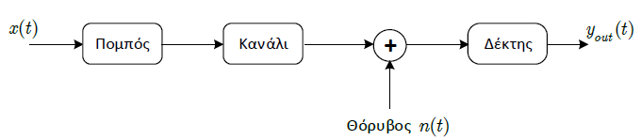
Μια από τις πιο δημοφιλείς εφαρμογές των συστημάτων που συζητάμε είναι οι τηλεπικοινωνίες
Τα μοντέρνα τηλεπικοινωνιακά συστήματα είναι ιδιαίτερα πολύπλοκα
Όμως μερικά απλά τέτοια συστήματα χρησιμοποιούνται ακόμα και σήμερα
Ας δούμε μερικά από αυτά – όλα υπακούν στο παρακάτω γενικό μοντέλο τηλεπικοινωνιακού συστήματος
Θα μελετήσουμε τόσο τη σκοπιά του πομπού όσο και του δέκτη
Θα αγνοήσουμε το κανάλι επικοινωνίας…
…θεωρώντας το ιδανικό
Ο δέκτης λαμβάνει ακριβώς το σήμα που εξέπεμψε ο πομπός
Δεν υπάρχουν αλλοιώσεις λόγω καναλιού ή λόγω θορύβου

Slide 3

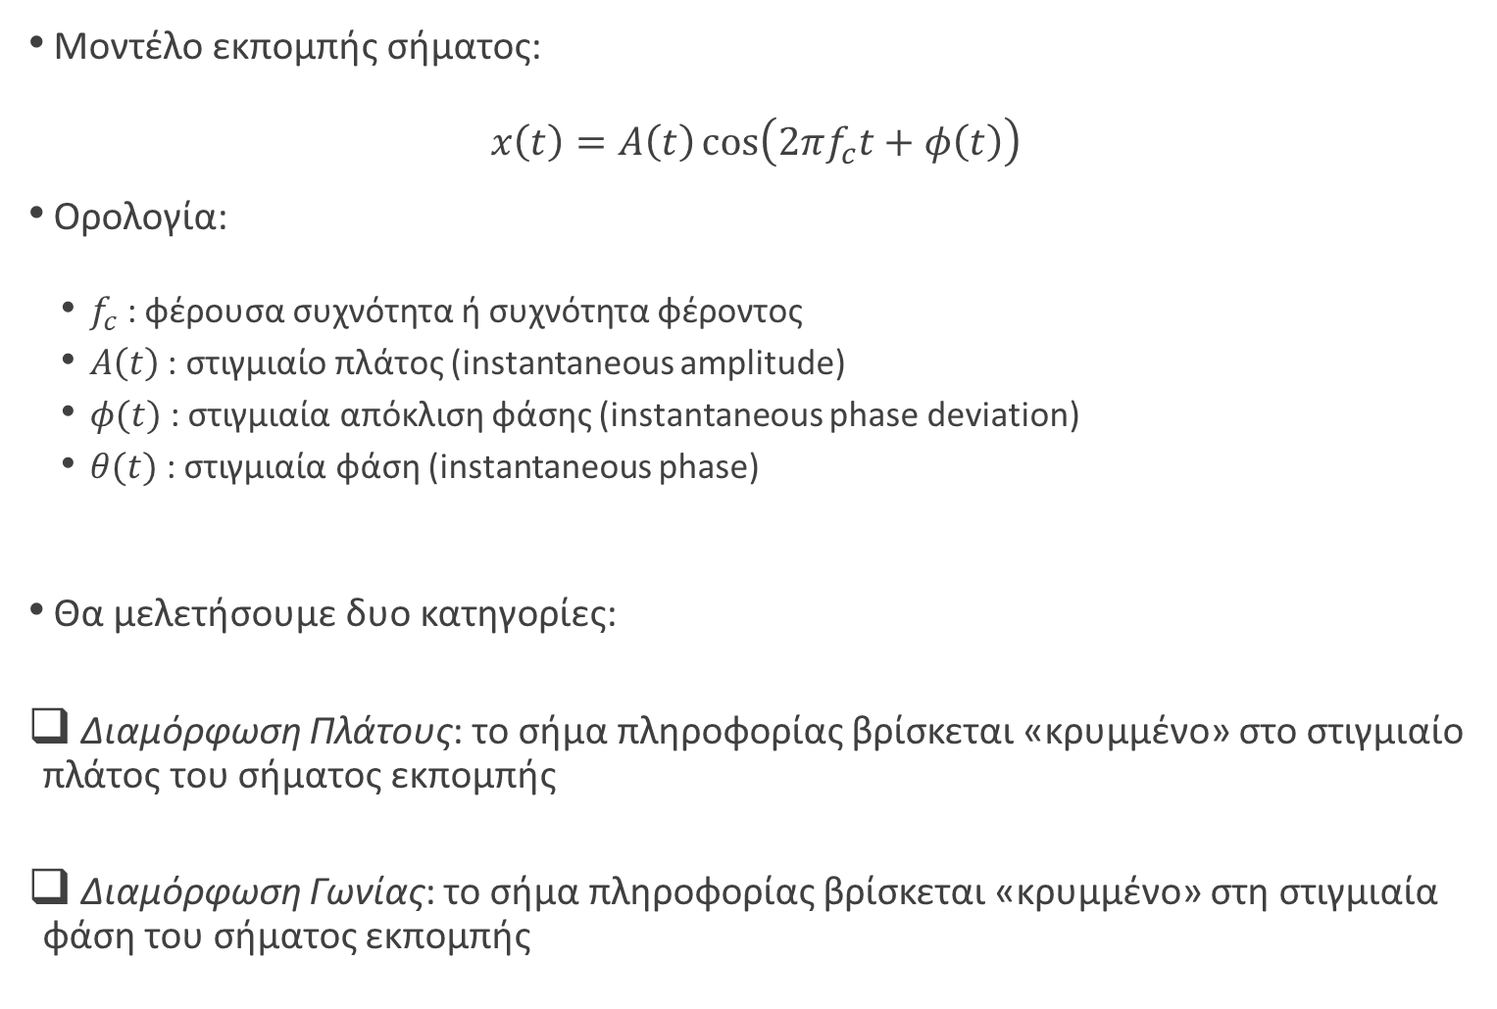
Μοντέλο εκπομπής σήματος:
$$x\left(t\right)=A\left(t\right)\cos\left(2πf_{c}t+φ\left(t\right)\right)$$
Ορολογία:
$f_{c}$ : φέρουσα συχνότητα ή συχνότητα φέροντος
$A\left(t\right)$: στιγμιαίο πλάτος (instantaneous amplitude)
$φ(t)$ : στιγμιαία απόκλιση φάσης (instantaneous phase deviation)
$θ(t)$ : στιγμιαία φάση (instantaneous phase)
Θα μελετήσουμε δυο κατηγορίες:
Διαμόρφωση Πλάτους: το σήμα πληροφορίας βρίσκεται «κρυμμένο» στο στιγμιαίο πλάτος του σήματος εκπομπής
Διαμόρφωση Γωνίας: το σήμα πληροφορίας βρίσκεται «κρυμμένο» στη στιγμιαία φάση του σήματος εκπομπής
$$θ(t)$$

Slide 4
Διαμόρφωση Πλάτους
Το σήμα πληροφορίας (που θέλουμε να λάβει ο δέκτης) βρίσκεται κρυμμένο στο στιγμιαίο πλάτος του σήματος που μεταδίδεται
Υπάρχουν τέσσερις γενικές κατηγορίες διαμόρφωσης πλάτους
Διαμόρφωση Διπλής Πλευρικής Ζώνης Κατεσταλμένου Φέροντος (DSB-SC)
Απλή Διαμόρφωση Πλάτους (ΑΜ)
Διαμόρφωση Μονής Πλευρικής Ζώνης (SSB)
Διαμόρφωση Υπολειπόμενης Πλευρικής Ζώνης (VSB)

Slide 5
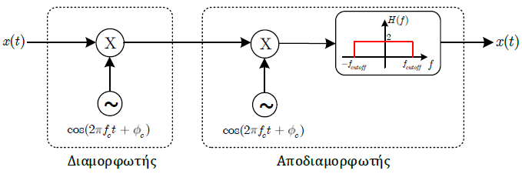
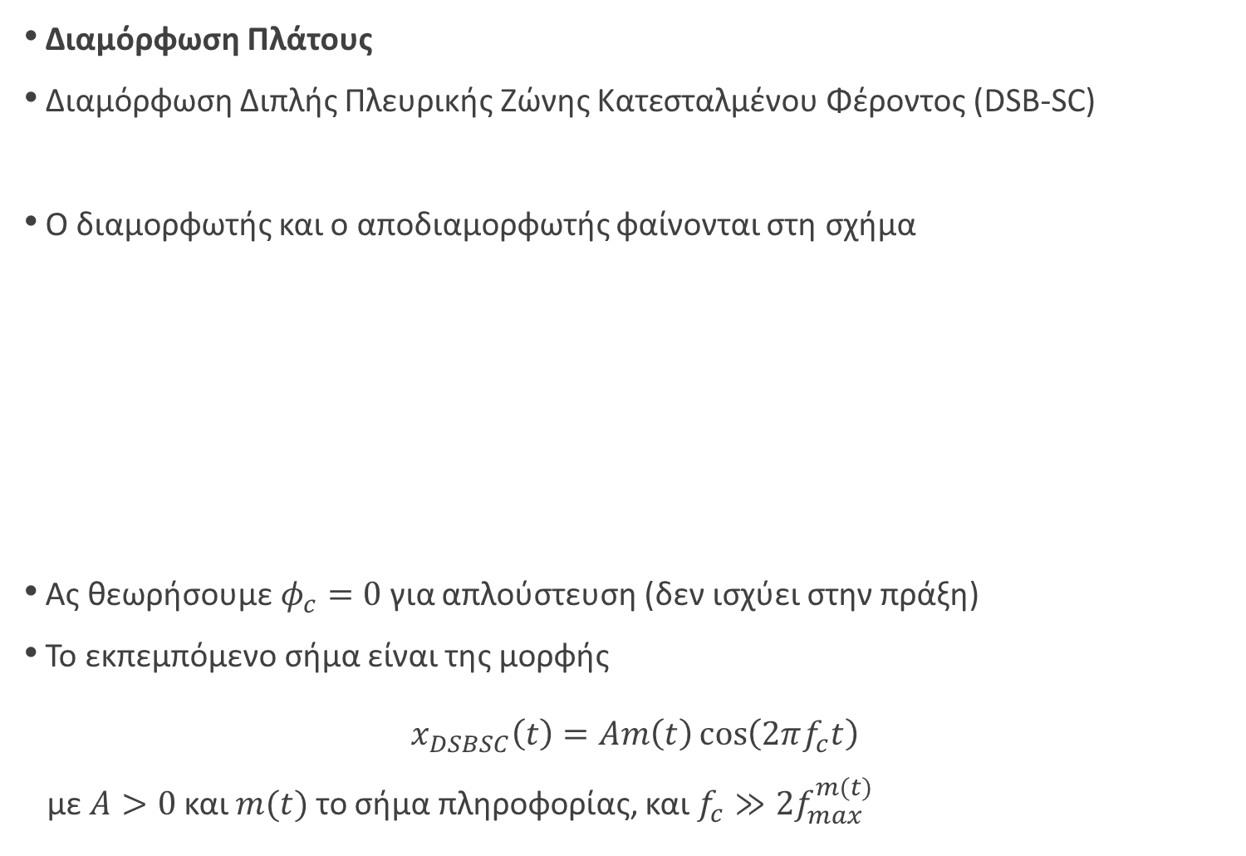
Διαμόρφωση Πλάτους
Διαμόρφωση Διπλής Πλευρικής Ζώνης Κατεσταλμένου Φέροντος (DSB-SC)
Ο διαμορφωτής και ο αποδιαμορφωτής φαίνονται στη σχήμα
Ας θεωρήσουμε $φ_{c}=0$ για απλούστευση (δεν ισχύει στην πράξη)
Το εκπεμπόμενο σήμα είναι της μορφής
$$x_{DSBSC}\left(t\right)=Am\left(t\right)\cos\left(2πf_{c}t\right)$$
με $A>0$ και $m(t)$ το σήμα πληροφορίας, και $f_{c}≫2f_{max}^{m(t)}$

Slide 6
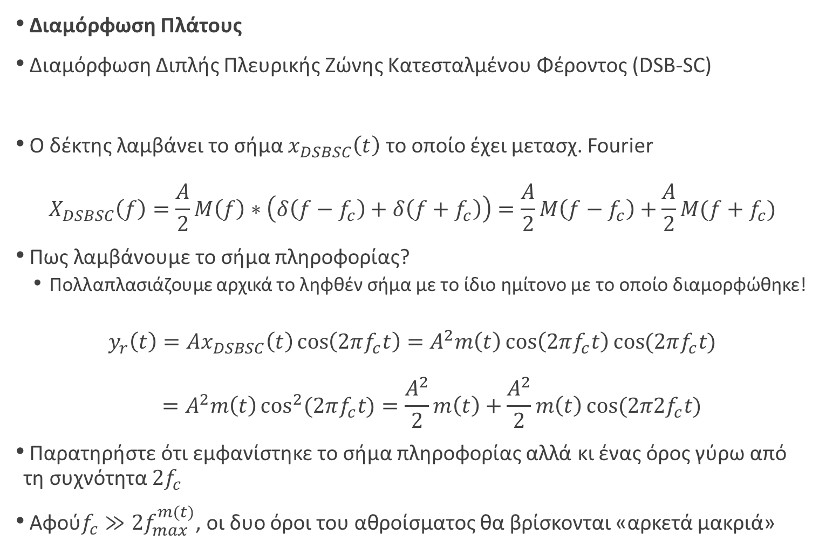
Διαμόρφωση Πλάτους
Διαμόρφωση Διπλής Πλευρικής Ζώνης Κατεσταλμένου Φέροντος (DSB-SC)
Ο δέκτης λαμβάνει το σήμα $x_{DSBSC}\left(t\right)$ το οποίο έχει μετασχ. Fourier
$$X_{DSBSC}\left(f\right)=\frac{A}{2}M\left(f\right)∗\left(δ\left(f−f_{c}\right)+δ\left(f+f_{c}\right)\right)=\frac{A}{2}M\left(f−f_{c}\right)+\frac{A}{2}M(f+f_{c})$$
Πως λαμβάνουμε το σήμα πληροφορίας?
Πολλαπλασιάζουμε αρχικά το ληφθέν σήμα με το ίδιο ημίτονο με το οποίο διαμορφώθηκε!
$$y_{r}\left(t\right)=Ax_{DSBSC}\left(t\right)\cos\left(2πf_{c}t\right)=A^{2}m\left(t\right)\cos\left(2πf_{c}t\right)\cos{(2πf_{c}t)} \\ =A^{2}m\left(t\right)\cos^{2}{(2πf_{c}t)}=\frac{A^{2}}{2}m\left(t\right)+\frac{A^{2}}{2}m\left(t\right)\cos{(2π2f_{c}t)}$$
Παρατηρήστε ότι εμφανίστηκε το σήμα πληροφορίας αλλά κι ένας όρος γύρω από τη συχνότητα $2f_{c}$
Αφού$f_{c}≫2f_{max}^{m(t)}$, οι δυο όροι του αθροίσματος θα βρίσκονται «αρκετά μακριά»

Slide 7
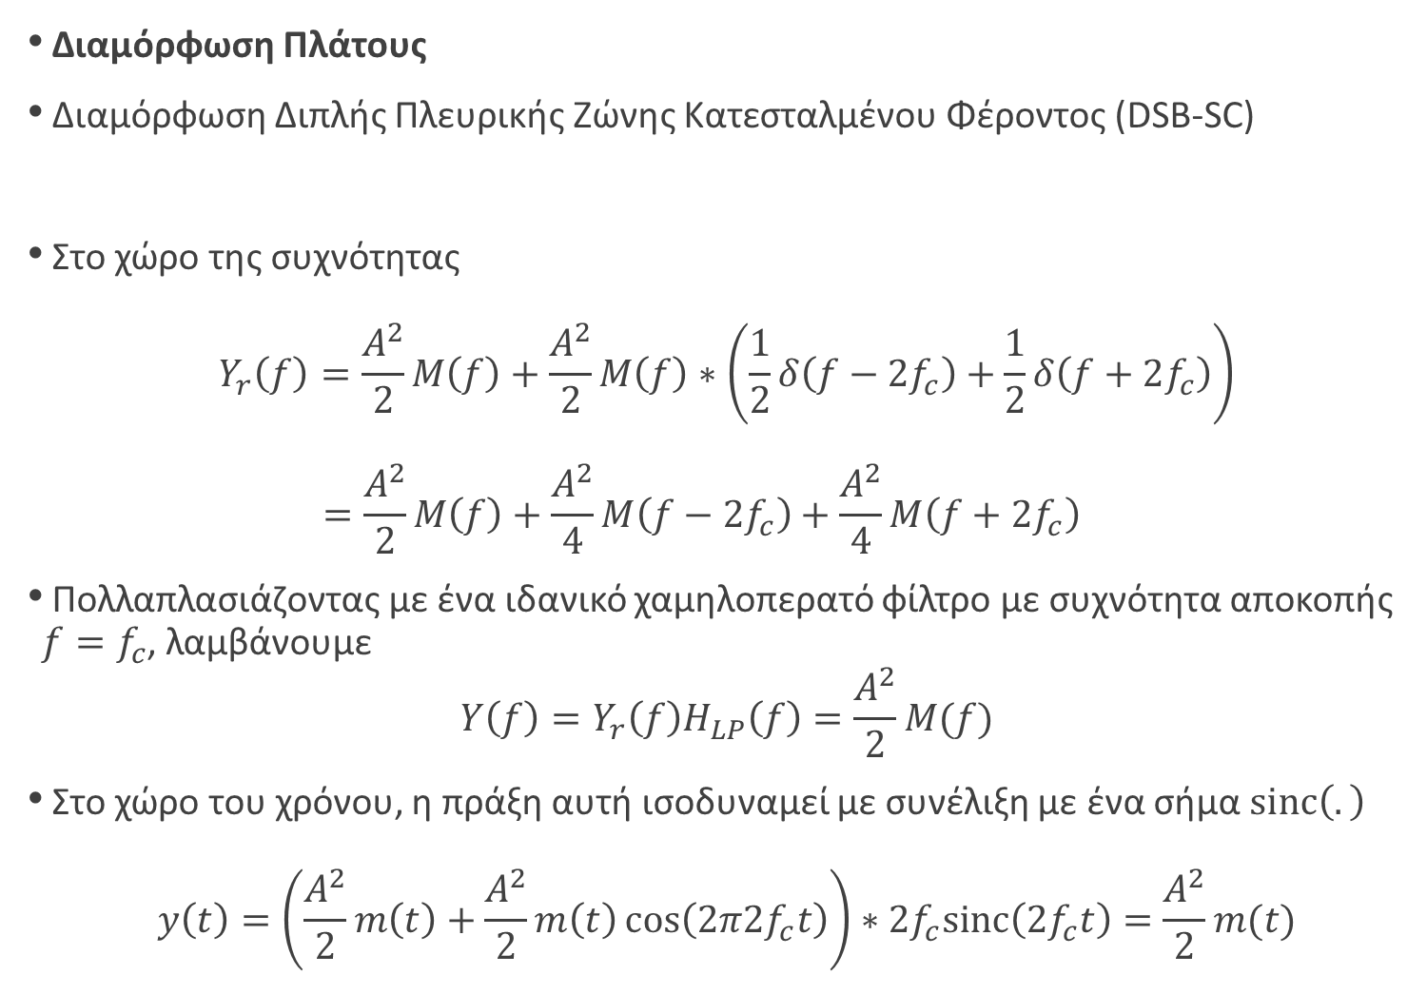
Διαμόρφωση Πλάτους
Διαμόρφωση Διπλής Πλευρικής Ζώνης Κατεσταλμένου Φέροντος (DSB-SC)
Στο χώρο της συχνότητας
$$Y_{r}\left(f\right)=\frac{A^{2}}{2}M\left(f\right)+\frac{A^{2}}{2}M\left(f\right)∗\left(\frac{1}{2}δ\left(f−2f_{c}\right)+\frac{1}{2}δ\left(f+2f_{c}\right)\right) \\ =\frac{A^{2}}{2}M\left(f\right)+\frac{A^{2}}{4}M\left(f−2f_{c}\right)+\frac{A^{2}}{4}M\left(f+2f_{c}\right)$$
Πολλαπλασιάζοντας με ένα ιδανικό χαμηλοπερατό φίλτρο με συχνότητα αποκοπής $f=f_{c}$, λαμβάνουμε
$$Y\left(f\right)=Y_{r}\left(f\right)H_{LP}\left(f\right)=\frac{A^{2}}{2}M(f)$$
Στο χώρο του χρόνου, η πράξη αυτή ισοδυναμεί με συνέλιξη με ένα σήμα $sinc\left(.\right)$
$$y\left(t\right)=\left(\frac{A^{2}}{2}m\left(t\right)+\frac{A^{2}}{2}m\left(t\right)\cos\left(2π2f_{c}t\right)\right)∗2f_{c}sinc\left(2f_{c}t\right)=\frac{A^{2}}{2}m(t)$$

Slide 8
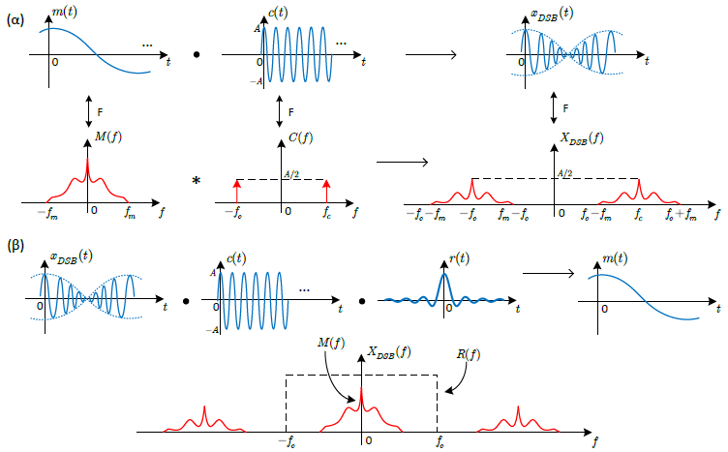
Διαμόρφωση Πλάτους
Διαμόρφωση Διπλής Πλευρικής Ζώνης Κατεσταλμένου Φέροντος (DSB-SC)

Slide 9
Διαμόρφωση Πλάτους
Διαμόρφωση Διπλής Πλευρικής Ζώνης Κατεσταλμένου Φέροντος (DSB-SC)
Όπως αναφέραμε, ένα σημαντικό πρόβλημα της διαμόρφωσης αυτής είναι η ανάγκη συγχρονισμού συχνότητας και φάσης στο δέκτη
Σύγχρονη Αποδιαμόρφωση
Μπορούμε να την αποφύγουμε?
Ναι, χρησιμοποιώντας ένα ιδιαίτερα απλό κύκλωμα για την αποδιαμόρφωση, το οποίο ονομάζεται ανιχνευτής περιβάλλουσας

Slide 10
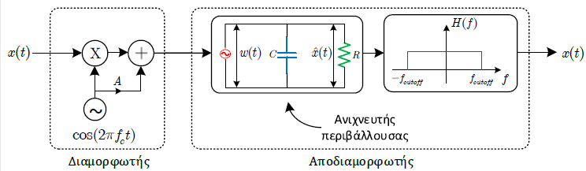

Διαμόρφωση Πλάτους
Απλή Διαμόρφωση Πλάτους (AM)
Ο διαμορφωτής και ο αποδιαμορφωτής φαίνονται στη σχήμα
Το εκπεμπόμενο σήμα είναι αυτή τη φορά το
$$x_{AM}\left(t\right)=\left[A+m\left(t\right)\right]\cos\left(2πf_{c}t\right)$$
με $A>0$ και $A+m\left(t\right)>0$

Slide 11
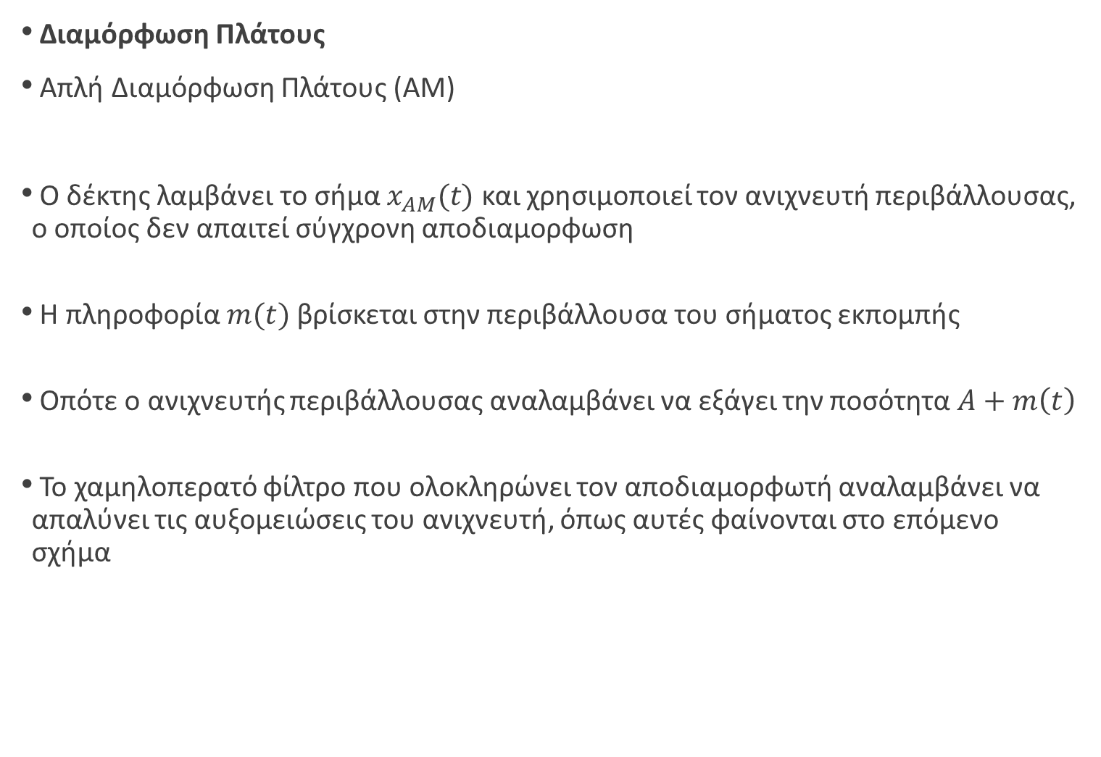
Διαμόρφωση Πλάτους
Απλή Διαμόρφωση Πλάτους (AM)
Ο δέκτης λαμβάνει το σήμα $x_{AM}(t)$ και χρησιμοποιεί τον ανιχνευτή περιβάλλουσας, ο οποίος δεν απαιτεί σύγχρονη αποδιαμορφωση
Η πληροφορία $m(t)$ βρίσκεται στην περιβάλλουσα του σήματος εκπομπής
Οπότε ο ανιχνευτής περιβάλλουσας αναλαμβάνει να εξάγει την ποσότητα $A+m\left(t\right)$
Το χαμηλοπερατό φίλτρο που ολοκληρώνει τον αποδιαμορφωτή αναλαμβάνει να απαλύνει τις αυξομειώσεις του ανιχνευτή, όπως αυτές φαίνονται στο επόμενο σχήμα

Slide 12
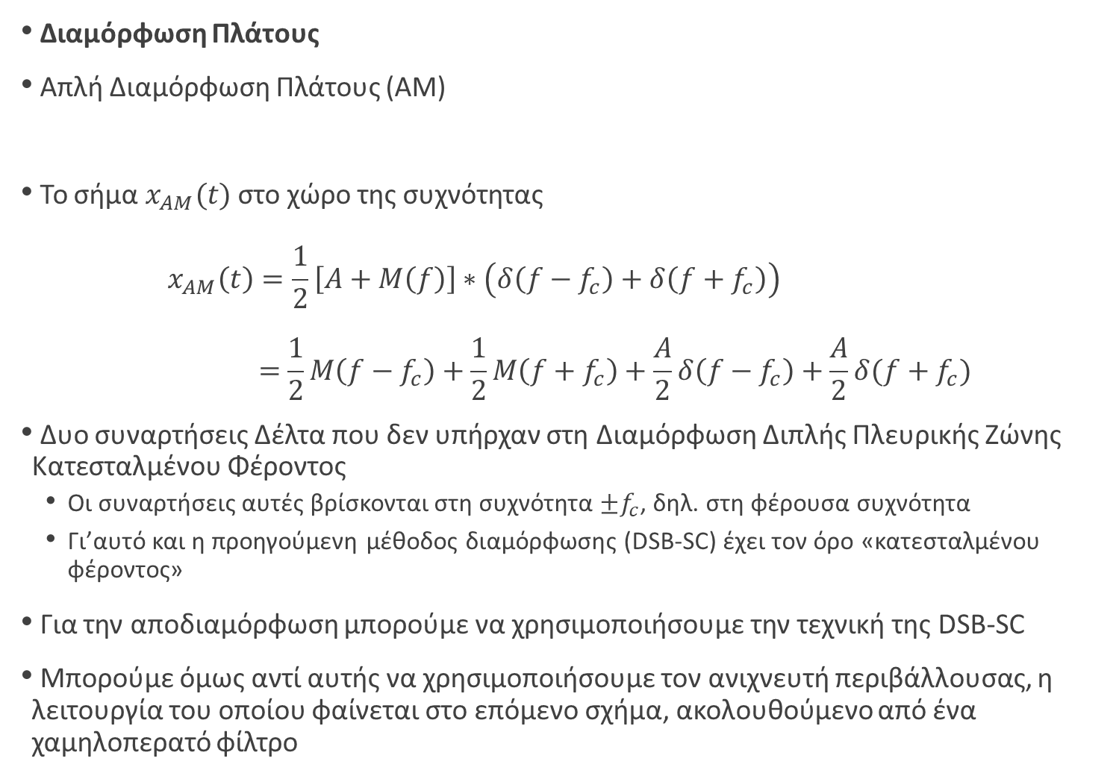
Διαμόρφωση Πλάτους
Απλή Διαμόρφωση Πλάτους (AM)
Το σήμα $x_{AM}(t)$ στο χώρο της συχνότητας
$$x_{AM}\left(t\right)=\frac{1}{2}\left[A+M\left(f\right)\right]∗\left(δ\left(f−f_{c}\right)+δ\left(f+f_{c}\right)\right) \\ =\frac{1}{2}M\left(f−f_{c}\right)+\frac{1}{2}M\left(f+f_{c}\right)+\frac{A}{2}δ\left(f−f_{c}\right)+\frac{A}{2}δ(f+f_{c})$$
Δυο συναρτήσεις Δέλτα που δεν υπήρχαν στη Διαμόρφωση Διπλής Πλευρικής Ζώνης Κατεσταλμένου Φέροντος
Οι συναρτήσεις αυτές βρίσκονται στη συχνότητα $±f_{c}$, δηλ. στη φέρουσα συχνότητα
Γι’αυτό και η προηγούμενη μέθοδος διαμόρφωσης (DSB-SC) έχει τον όρο «κατεσταλμένου φέροντος»
Για την αποδιαμόρφωση μπορούμε να χρησιμοποιήσουμε την τεχνική της DSB-SC
Μπορούμε όμως αντί αυτής να χρησιμοποιήσουμε τον ανιχνευτή περιβάλλουσας, η λειτουργία του οποίου φαίνεται στο επόμενο σχήμα, ακολουθούμενο από ένα χαμηλοπερατό φίλτρο

Slide 13
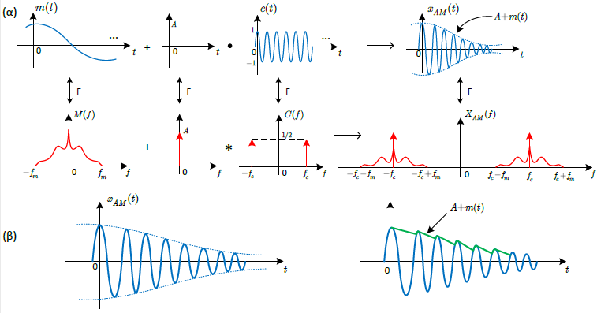
Διαμόρφωση Πλάτους
Απλή Διαμόρφωση Πλάτους (AM)
περιβάλλουσα
Έξοδος ανιχνευτή περιβάλλουσας

Slide 14
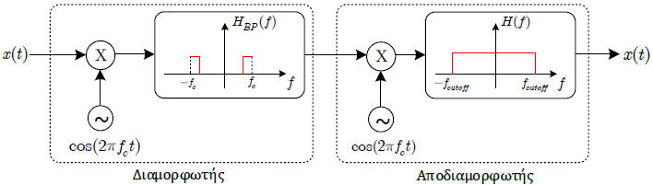
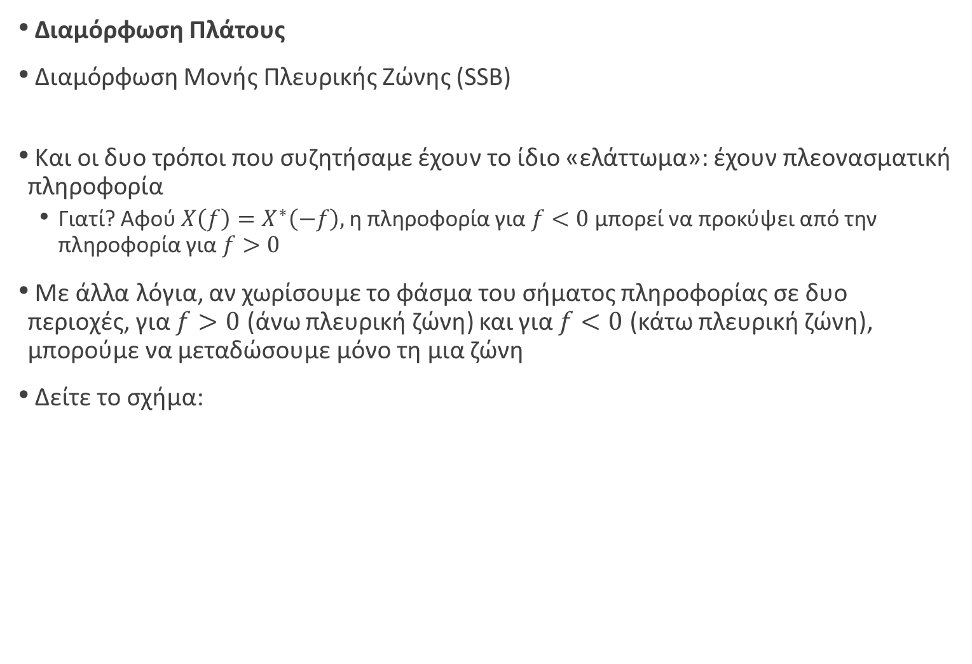
Διαμόρφωση Πλάτους
Διαμόρφωση Μονής Πλευρικής Ζώνης (SSB)
Και οι δυο τρόποι που συζητήσαμε έχουν το ίδιο «ελάττωμα»: έχουν πλεονασματική πληροφορία
Γιατί? Αφού $X\left(f\right)=X^{∗}\left(−f\right),$ η πληροφορία για $f<0$ μπορεί να προκύψει από την πληροφορία για $f>0$
Με άλλα λόγια, αν χωρίσουμε το φάσμα του σήματος πληροφορίας σε δυο περιοχές, για $f>0$ (άνω πλευρική ζώνη) και για $f<0$ (κάτω πλευρική ζώνη), μπορούμε να μεταδώσουμε μόνο τη μια ζώνη
Δείτε το σχήμα:

Slide 15
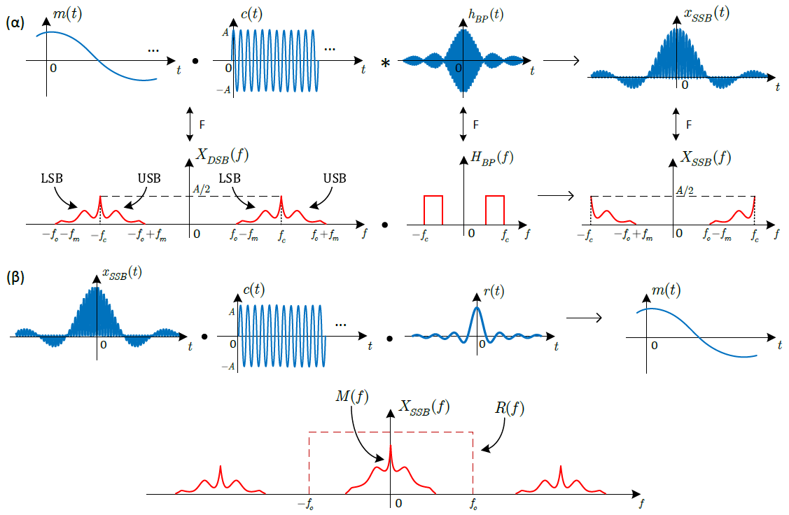
Διαμόρφωση Πλάτους
Διαμόρφωση Μονής Πλευρικής Ζώνης (SSB)

Slide 16
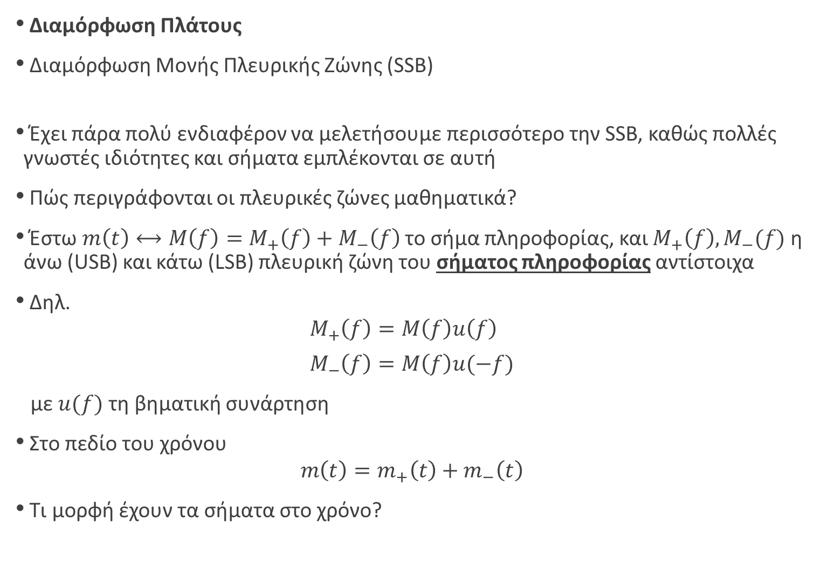
Διαμόρφωση Πλάτους
Διαμόρφωση Μονής Πλευρικής Ζώνης (SSB)
Έχει πάρα πολύ ενδιαφέρον να μελετήσουμε περισσότερο την SSB, καθώς πολλές γνωστές ιδιότητες και σήματα εμπλέκονται σε αυτή
Πώς περιγράφονται οι πλευρικές ζώνες μαθηματικά?
Έστω $m\left(t\right)⟷M\left(f\right)=M_{+}\left(f\right)+M_{−}\left(f\right)$ το σήμα πληροφορίας, και $M_{+}\left(f\right), M_{−}(f)$ η άνω (USB) και κάτω (LSB) πλευρική ζώνη του σήματος πληροφορίας αντίστοιχα
Δηλ.
$$M_{+}\left(f\right)=M\left(f\right)u\left(f\right) \\ M_{−}\left(f\right)=M\left(f\right)u(−f)$$
με $u(f)$ τη βηματική συνάρτηση
Στο πεδίο του χρόνου
$$m\left(t\right)=m_{+}\left(t\right)+m_{−}\left(t\right)$$
Τι μορφή έχουν τα σήματα στο χρόνο?

Slide 17
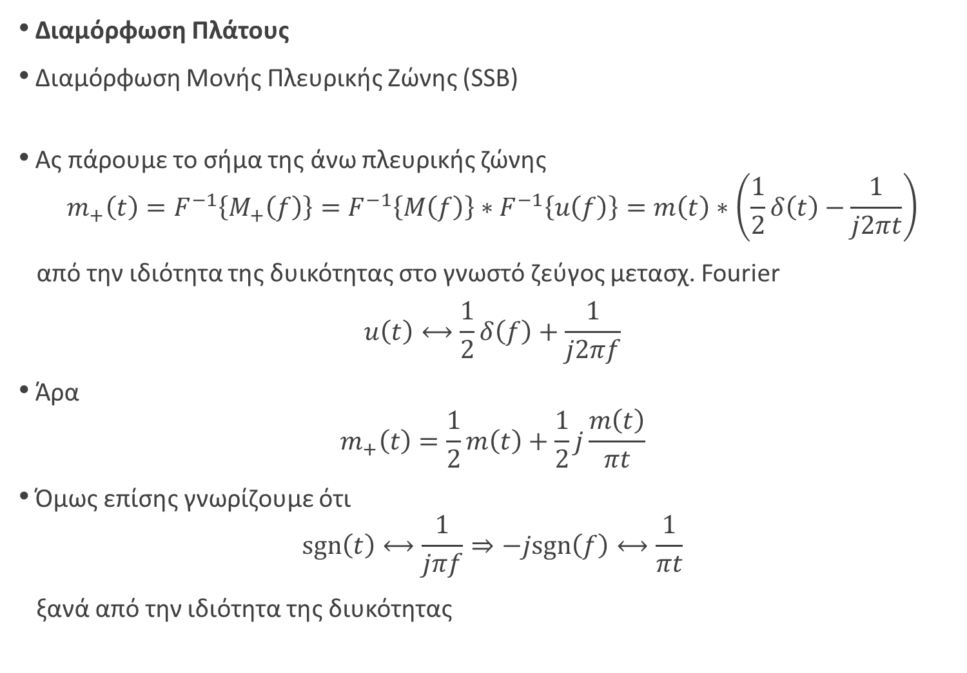
Διαμόρφωση Πλάτους
Διαμόρφωση Μονής Πλευρικής Ζώνης (SSB)
Ας πάρουμε το σήμα της άνω πλευρικής ζώνης $m_{+}\left(t\right)=F^{−1}\left\{M_{+}\left(f\right)\right\}=F^{−1}\left\{M\left(f\right)\right\}∗F^{−1}\left\{u\left(f\right)\right\}=m\left(t\right)∗\left(\frac{1}{2}δ\left(t\right)−\frac{1}{j2πt}\right)$
από την ιδιότητα της δυικότητας στο γνωστό ζεύγος μετασχ. Fourier $$u\left(t\right)⟷\frac{1}{2}δ\left(f\right)+\frac{1}{j2πf}$$
Άρα
$$m_{+}\left(t\right)=\frac{1}{2}m\left(t\right)+\frac{1}{2}j\frac{m\left(t\right)}{πt}$$
Όμως επίσης γνωρίζουμε ότι
$$sgn\left(t\right)⟷\frac{1}{jπf}⇒−jsgn\left(f\right)⟷\frac{1}{πt}$$
ξανά από την ιδιότητα της διυκότητας

Slide 18
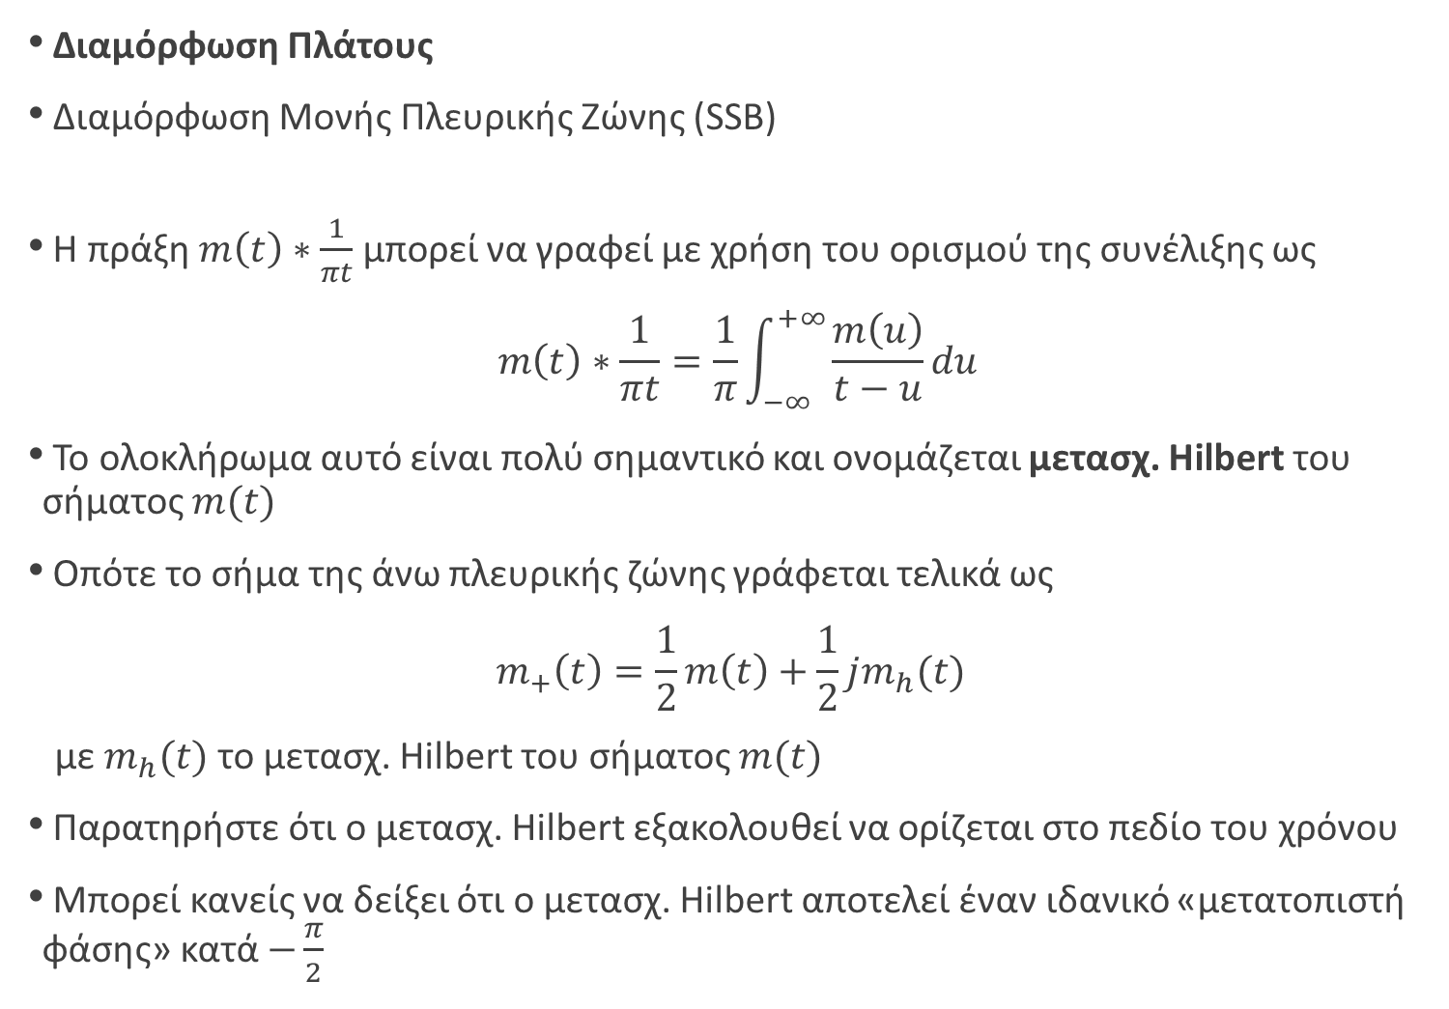
Διαμόρφωση Πλάτους
Διαμόρφωση Μονής Πλευρικής Ζώνης (SSB)
Η πράξη $m\left(t\right)∗\frac{1}{πt}$ μπορεί να γραφεί με χρήση του ορισμού της συνέλιξης ως
$$m\left(t\right)∗\frac{1}{πt}=\frac{1}{π}\int_{−∞}^{+∞}{\frac{m\left(u\right)}{t−u}du}$$
Το ολοκλήρωμα αυτό είναι πολύ σημαντικό και ονομάζεται μετασχ. Hilbert του σήματος $m(t)$
Οπότε το σήμα της άνω πλευρικής ζώνης γράφεται τελικά ως $m_{+}\left(t\right)=\frac{1}{2}m\left(t\right)+\frac{1}{2}jm_{h}(t)$
με $m_{h}(t)$ το μετασχ. Hilbert του σήματος $m(t)$
Παρατηρήστε ότι ο μετασχ. Hilbert εξακολουθεί να ορίζεται στο πεδίο του χρόνου
Μπορεί κανείς να δείξει ότι ο μετασχ. Hilbert αποτελεί έναν ιδανικό «μετατοπιστή φάσης» κατά $−\frac{π}{2}$

Slide 19
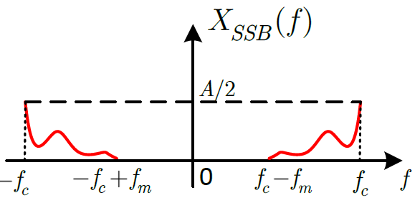
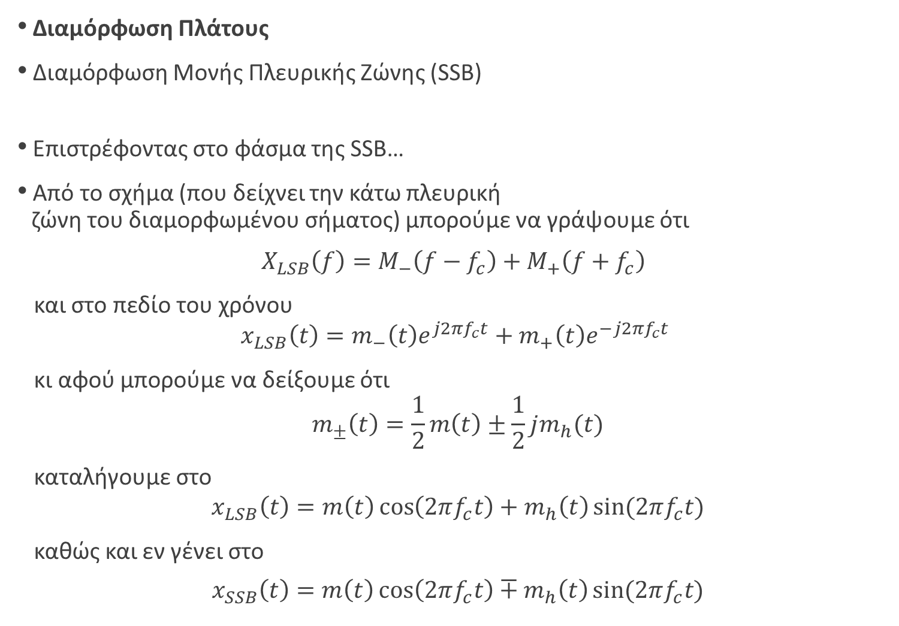
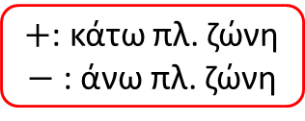
Διαμόρφωση Πλάτους
Διαμόρφωση Μονής Πλευρικής Ζώνης (SSB)
Επιστρέφοντας στο φάσμα της SSB…
Από το σχήμα (που δείχνει την κάτω πλευρική ζώνη του διαμορφωμένου σήματος) μπορούμε να γράψουμε ότι $X_{LSB}\left(f\right)=M_{−}\left(f−f_{c}\right)+M_{+}\left(f+f_{c}\right)$
και στο πεδίο του χρόνου
$$x_{LSB}\left(t\right)=m_{−}\left(t\right)e^{j2πf_{c}t}+m_{+}\left(t\right)e^{−j2πf_{c}t}$$
κι αφού μπορούμε να δείξουμε ότι
$$m_{±}\left(t\right)=\frac{1}{2}m\left(t\right)±\frac{1}{2}jm_{h}(t)$$
καταλήγουμε στο
$$x_{LSB}\left(t\right)=m\left(t\right)\cos\left(2πf_{c}t\right)+m_{h}\left(t\right)\sin{(2πf_{c}t)}$$
καθώς και εν γένει στο $$x_{SSB}\left(t\right)=m\left(t\right)\cos\left(2πf_{c}t\right)∓m_{h}\left(t\right)\sin{(2πf_{c}t)}$$
$+$: κάτω πλ. ζώνη
$−$ : άνω πλ. ζώνη

Slide 20
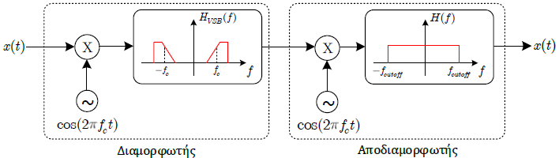
Διαμόρφωση Πλάτους
Διαμόρφωση Υπολειπόμενης Πλευρικής Ζώνης (VSB)
Αποτελεί μια μείξη των μεθόδων SSB και DSB-SC
Μια πλευρική ζώνη μεταδίδεται εξ ολοκλήρου, μαζί με ένα υπόλειμμα της άλλης
Ο διαμορφωτής και ο αποδιαμορφωτής φαίνεται στο σχήμα

Slide 21
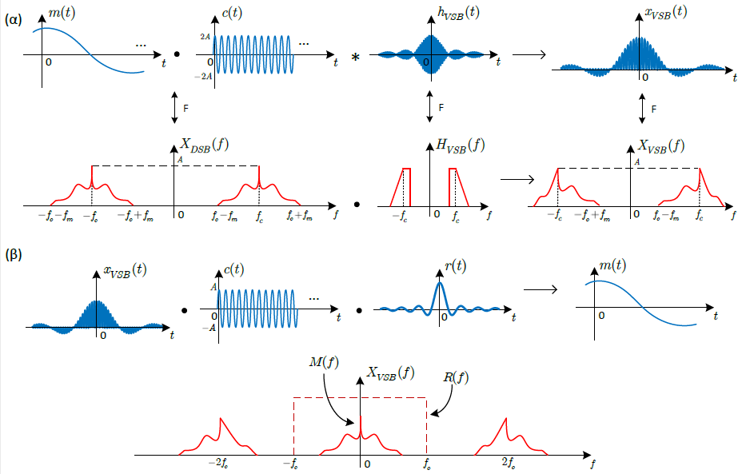
Διαμόρφωση Πλάτους
Διαμόρφωση Υπολειπόμενης Πλευρικής Ζώνης (VSB)

Slide 22
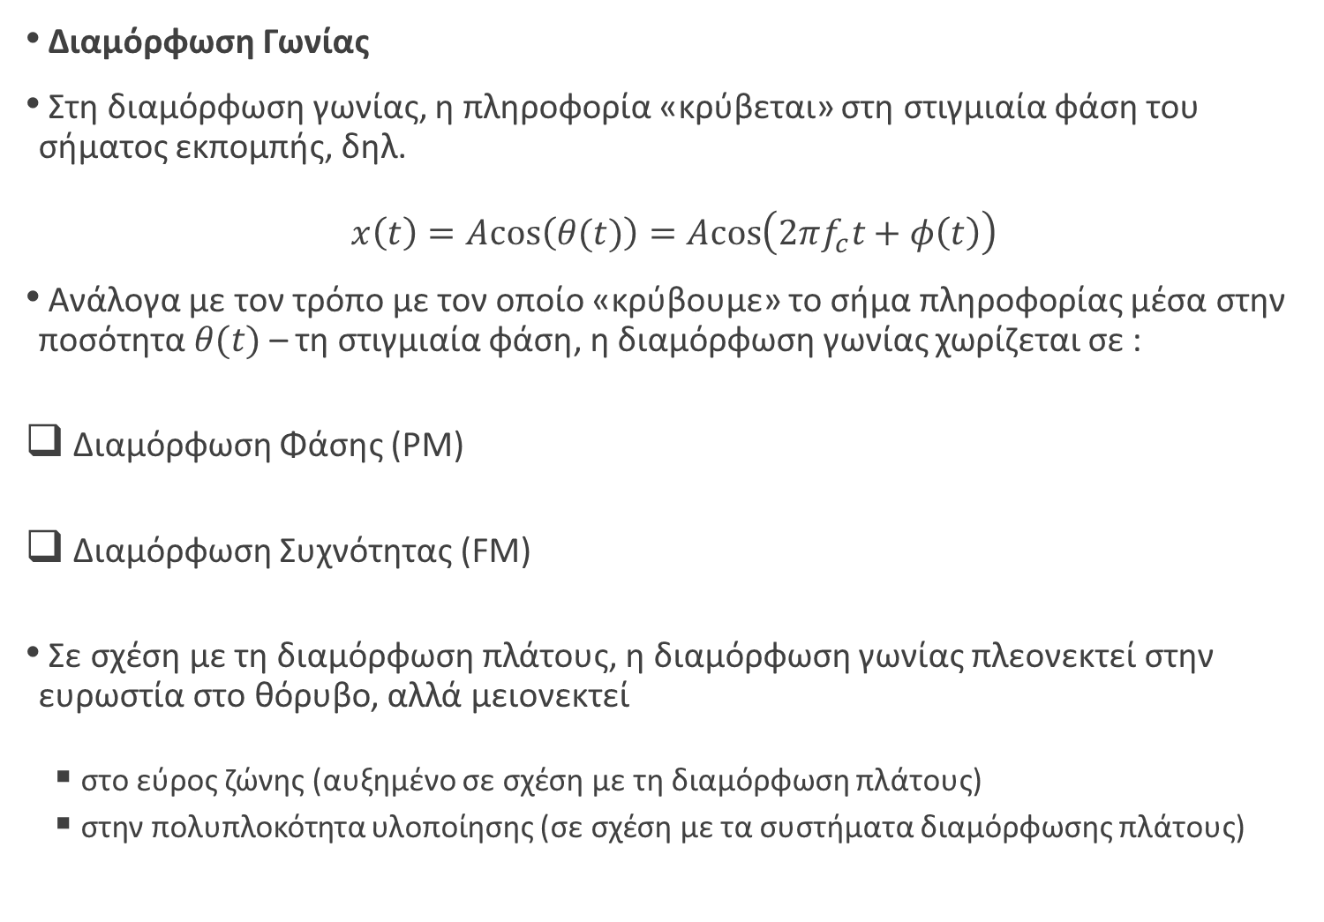
Διαμόρφωση Γωνίας
Στη διαμόρφωση γωνίας, η πληροφορία «κρύβεται» στη στιγμιαία φάση του σήματος εκπομπής, δηλ.
$$x\left(t\right)=Acos\left(θ(t)\right)=Acos\left(2πf_{c}t+φ\left(t\right)\right)$$
Ανάλογα με τον τρόπο με τον οποίο «κρύβουμε» το σήμα πληροφορίας μέσα στην ποσότητα $θ(t)$ – τη στιγμιαία φάση, η διαμόρφωση γωνίας χωρίζεται σε :
Διαμόρφωση Φάσης (PM)
Διαμόρφωση Συχνότητας (FM)
Σε σχέση με τη διαμόρφωση πλάτους, η διαμόρφωση γωνίας πλεονεκτεί στην ευρωστία στο θόρυβο, αλλά μειονεκτεί
στο εύρος ζώνης (αυξημένο σε σχέση με τη διαμόρφωση πλάτους)
στην πολυπλοκότητα υλοποίησης (σε σχέση με τα συστήματα διαμόρφωσης πλάτους)

Slide 23
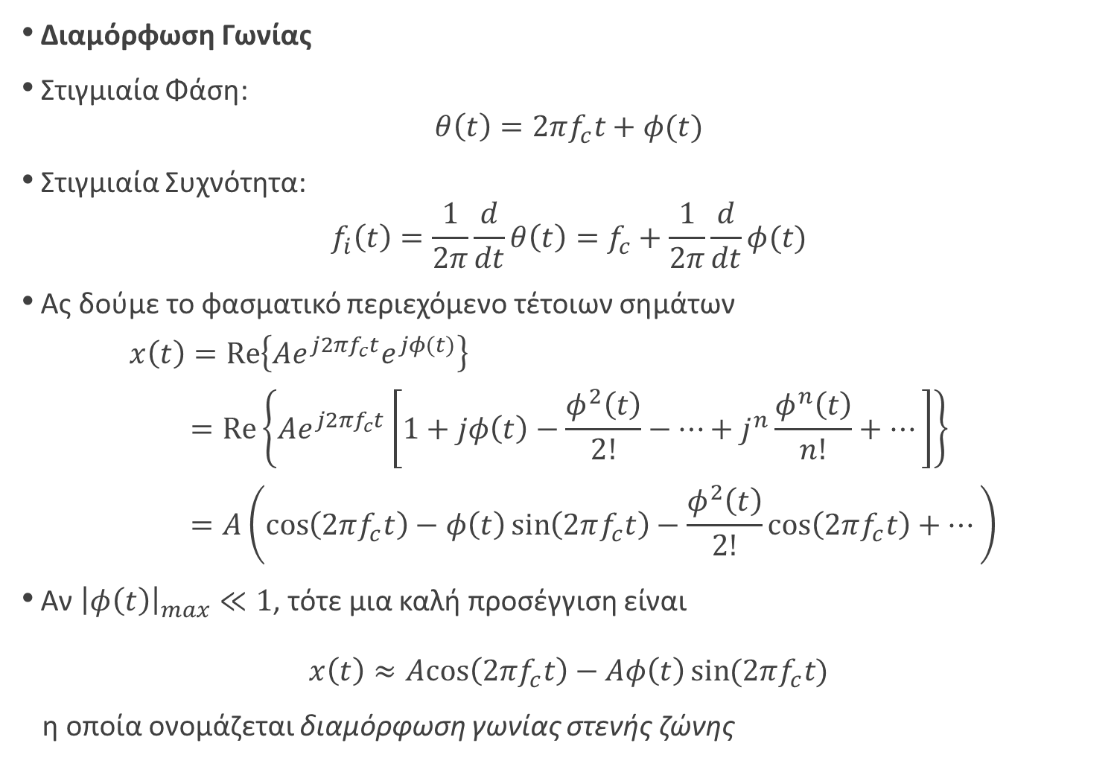
Διαμόρφωση Γωνίας
Στιγμιαία Φάση:
$$θ\left(t\right)=2πf_{c}t+φ(t)$$
Στιγμιαία Συχνότητα:
$$f_{i}\left(t\right)=\frac{1}{2π}\frac{d}{dt}θ\left(t\right)=f_{c}+\frac{1}{2π}\frac{d}{dt}φ(t)$$
Ας δούμε το φασματικό περιεχόμενο τέτοιων σημάτων $x\left(t\right)=Re\left\{Ae^{j2πf_{c}t}e^{jφ(t)}\right\}$ $=Re\left\{Ae^{j2πf_{c}t}\left[1+jφ\left(t\right)−\frac{φ^{2}\left(t\right)}{2!}−…+j^{n}\frac{φ^{n}\left(t\right)}{n!}+…\right]\right\}$ $=A\left(\cos\left(2πf_{c}t\right)−φ\left(t\right)\sin\left(2πf_{c}t\right)−\frac{φ^{2}\left(t\right)}{2!}\cos\left(2πf_{c}t\right)+…\right)$
Αν ${\left|φ\left(t\right)\right|}_{max}≪1$, τότε μια καλή προσέγγιση είναι
$$x\left(t\right)≈Acos\left(2πf_{c}t\right)−Aφ\left(t\right)\sin{(2πf_{c}t)}$$
η οποία ονομάζεται διαμόρφωση γωνίας στενής ζώνης

Slide 24

Διαμόρφωση Γωνίας
Διαμόρφωση Φάσης (PM)
Ισχύει
$$φ\left(t\right)=k_{p}m(t)$$
οπότε
$$x_{PM}\left(t\right)=A\cos\left(2πf_{c}t+k_{p}m\left(t\right)\right)$$
και
$$f_{i}\left(t\right)=f_{c}+\frac{1}{2π}k_{p}\frac{d}{dt}m(t)$$
Η διαμόρφωση γωνίας στενής ζώνης γράφεται ως $x_{NBPM}\left(t\right)≈A\cos\left(2πf_{c}t\right)−Ak_{p}m\left(t\right)\sin{(2πf_{c}t)}$
σταθερά
απόκλισης
φάσης

Slide 25
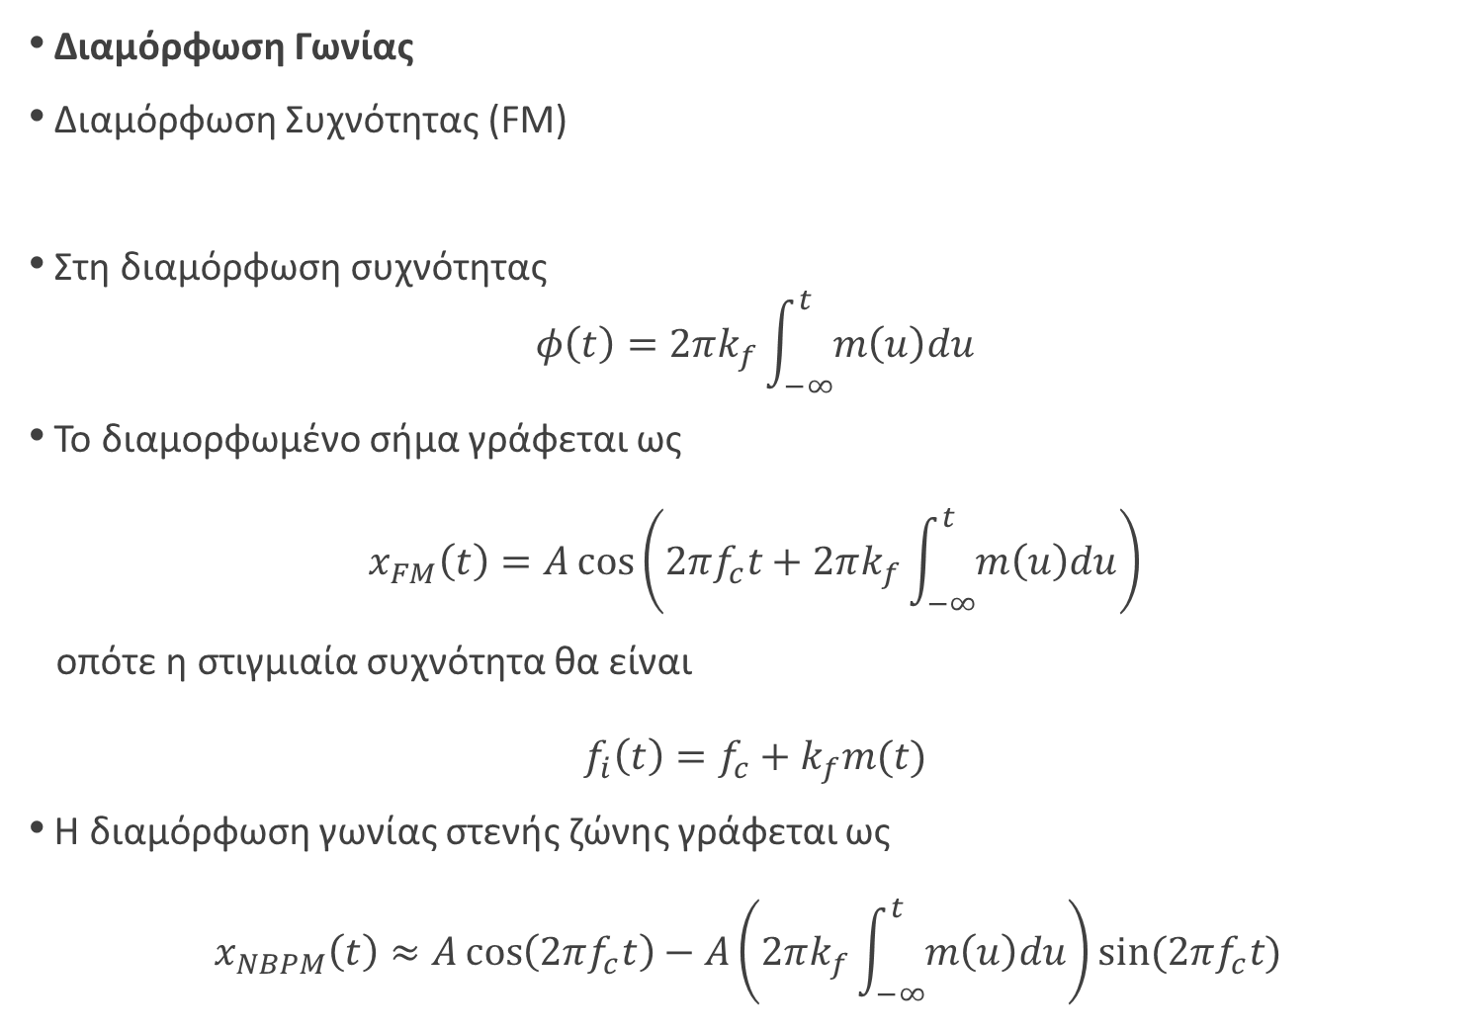
Διαμόρφωση Γωνίας
Διαμόρφωση Συχνότητας (FM)
Στη διαμόρφωση συχνότητας
$$φ\left(t\right)=2πk_{f}\int_{−∞}^{t}{m\left(u\right)du}$$
Το διαμορφωμένο σήμα γράφεται ως
$$x_{FM}\left(t\right)=A\cos\left(2πf_{c}t+2πk_{f}\int_{−∞}^{t}{m\left(u\right)du}\right)$$
οπότε η στιγμιαία συχνότητα θα είναι
$$f_{i}\left(t\right)=f_{c}+k_{f}m(t)$$
Η διαμόρφωση γωνίας στενής ζώνης γράφεται ως $x_{NBPM}\left(t\right)≈A\cos\left(2πf_{c}t\right)−A\left(2πk_{f}\int_{−∞}^{t}{m\left(u\right)du}\right)\sin{(2πf_{c}t)}$
σταθερά
απόκλισης
συχνότητας

Slide 26
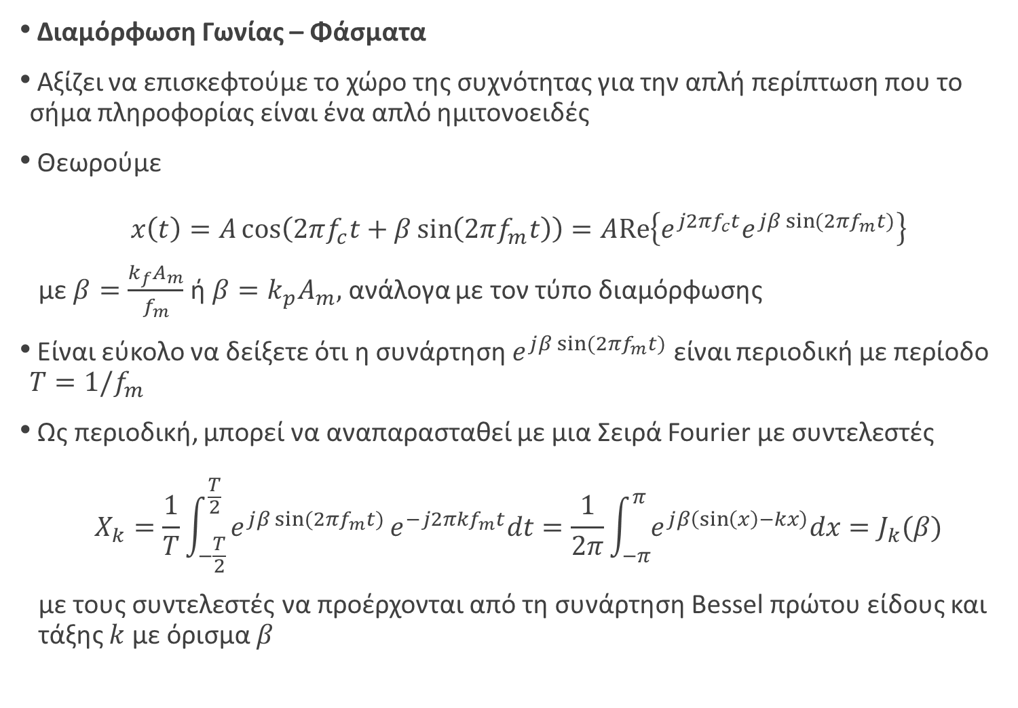
Διαμόρφωση Γωνίας – Φάσματα
Αξίζει να επισκεφτούμε το χώρο της συχνότητας για την απλή περίπτωση που το σήμα πληροφορίας είναι ένα απλό ημιτονοειδές
Θεωρούμε
$$x\left(t\right)=A\cos\left(2πf_{c}t+β\sin\left(2πf_{m}t\right)\right)=ARe\left\{e^{j2πf_{c}t}e^{jβ\sin{(2πf_{m}t)}}\right\}$$
με $β=\frac{k_{f}A_{m}}{f_{m}}$ ή $β=k_{p}A_{m},$ ανάλογα με τον τύπο διαμόρφωσης
Είναι εύκολο να δείξετε ότι η συνάρτηση $e^{jβ\sin{(2πf_{m}t)}}$ είναι περιοδική με περίοδο $T=1/f_{m}$
Ως περιοδική, μπορεί να αναπαρασταθεί με μια Σειρά Fourier με συντελεστές
$$X_{k}=\frac{1}{T}\int_{−\frac{T}{2}}^{\frac{T}{2}}{e^{jβ\sin{(2πf_{m}t)}}}e^{−j2πkf_{m}t}dt=\frac{1}{2π}\int_{−π}^{π}{e^{jβ\left(\sin\left(x\right)−kx\right)}dx}=J_{k}(β)$$
με τους συντελεστές να προέρχονται από τη συνάρτηση Bessel πρώτου είδους και τάξης $k$ με όρισμα $β$

Slide 27
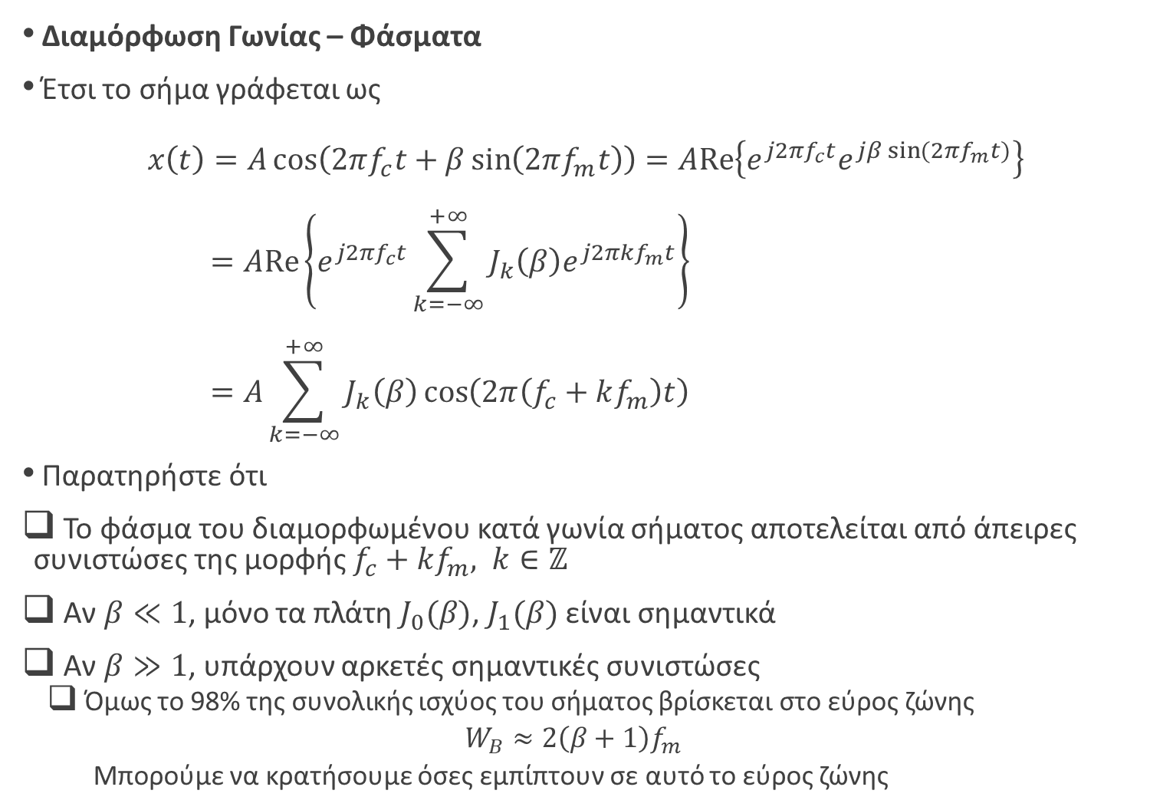
Διαμόρφωση Γωνίας – Φάσματα
Έτσι το σήμα γράφεται ως
$$x\left(t\right)=A\cos\left(2πf_{c}t+β\sin\left(2πf_{m}t\right)\right)=ARe\left\{e^{j2πf_{c}t}e^{jβ\sin{(2πf_{m}t)}}\right\} \\ =ARe\left\{e^{j2πf_{c}t}\sum_{k=−∞}^{+∞}{J_{k}\left(β\right)e^{j2πkf_{m}t}}\right\} \\ =A\sum_{k=−∞}^{+∞}{J_{k}\left(β\right)\cos\left(2π\left(f_{c}+kf_{m}\right)t\right)}$$
Παρατηρήστε ότι
Το φάσμα του διαμορφωμένου κατά γωνία σήματος αποτελείται από άπειρες συνιστώσες της μορφής $f_{c}+kf_{m}, k∈ℤ$
Αν $β≪1$, μόνο τα πλάτη $J_{0}(β)$, $J_{1}(β)$ είναι σημαντικά
Αν $β≫1$, υπάρχουν αρκετές σημαντικές συνιστώσες
Όμως το 98% της συνολικής ισχύος του σήματος βρίσκεται στο εύρος ζώνης
$$W_{B}≈2\left(β+1\right)f_{m}$$
Μπορούμε να κρατήσουμε όσες εμπίπτουν σε αυτό το εύρος ζώνης

Slide 28
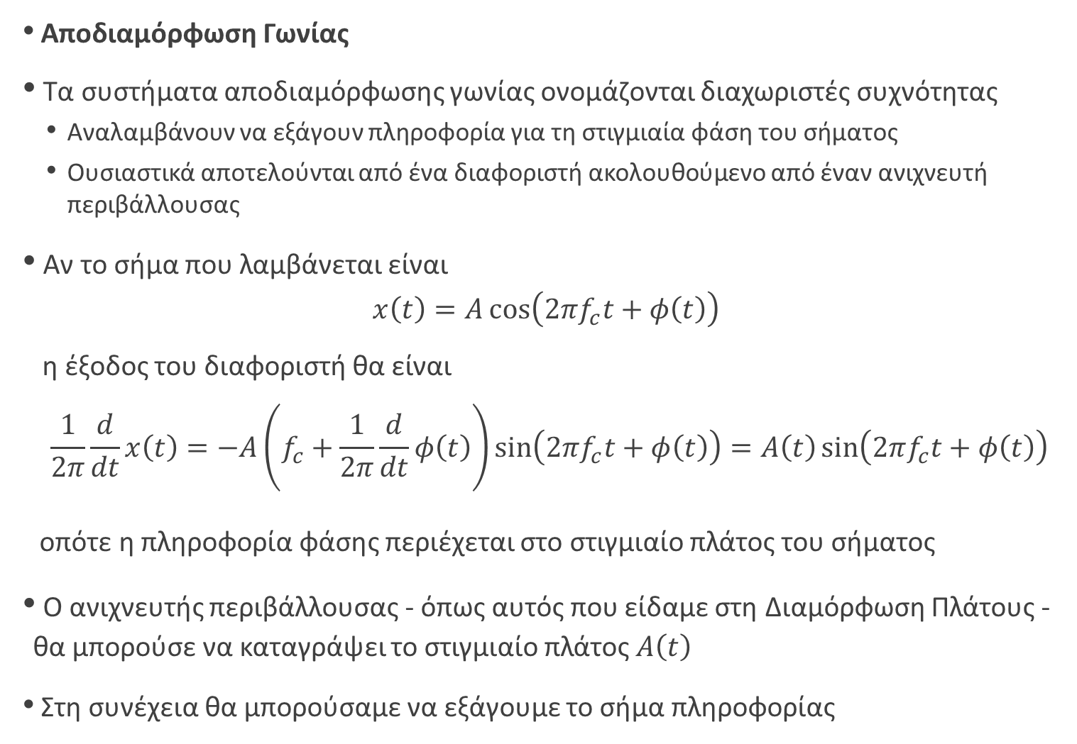
Αποδιαμόρφωση Γωνίας
Τα συστήματα αποδιαμόρφωσης γωνίας ονομάζονται διαχωριστές συχνότητας
Αναλαμβάνουν να εξάγουν πληροφορία για τη στιγμιαία φάση του σήματος
Ουσιαστικά αποτελούνται από ένα διαφοριστή ακολουθούμενο από έναν ανιχνευτή περιβάλλουσας
Αν το σήμα που λαμβάνεται είναι
$$x\left(t\right)=A\cos\left(2πf_{c}t+φ\left(t\right)\right)$$
η έξοδος του διαφοριστή θα είναι $$\frac{1}{2π}\frac{d}{dt}x\left(t\right)=−A\left(f_{c}+\frac{1}{2π}\frac{d}{dt}φ\left(t\right)\right)\sin\left(2πf_{c}t+φ\left(t\right)\right)=A\left(t\right)\sin\left(2πf_{c}t+φ\left(t\right)\right)$$
οπότε η πληροφορία φάσης περιέχεται στο στιγμιαίο πλάτος του σήματος
Ο ανιχνευτής περιβάλλουσας - όπως αυτός που είδαμε στη Διαμόρφωση Πλάτους - θα μπορούσε να καταγράψει το στιγμιαίο πλάτος $A\left(t\right)$
Στη συνέχεια θα μπορούσαμε να εξάγουμε το σήμα πληροφορίας

Slide 29


Παράδειγμα:
Τα συστήματα $h_{i}(t)$, $i=1,2,3$ λειτουργούν ως εξής:
Το σύστημα $h_{1}(t)$ υψώνει την είσοδο στο τετράγωνο.
Το σύστημα $h_{2}(t)$ αποτελεί ένα χαμηλοπερατό φίλτρο με συχνότητα αποκοπής $f_{c}$
Το σύστημα $h_{3}(t)$ αποκόπτει τη DC συνιστώσα του σήματος
Αν είσοδος στο πρώτο σύστημα είναι ένα διαμορφωμένο κατά ΑΜ σήμα, δείξτε ότι αν $A≫\left|m\left(t\right)\right|$, τότε η έξοδος είναι μια καλή προσέγγιση του σήματος πληροφορίας $m(t)$

Slide 30

Παράδειγμα:
Έστω ένα διαμορφωμένο κατά γωνία σήμα της μορφής
$$y\left(t\right)=A\cos\left(2πf_{c}t+β\sin\left(2πf_{m}t\right)\right)$$
Σχεδιάστε το φάσμα πλάτους του σήματος για $β=0.1, β=5,$αν $f_{m}=1000$ Hz

Slide 31
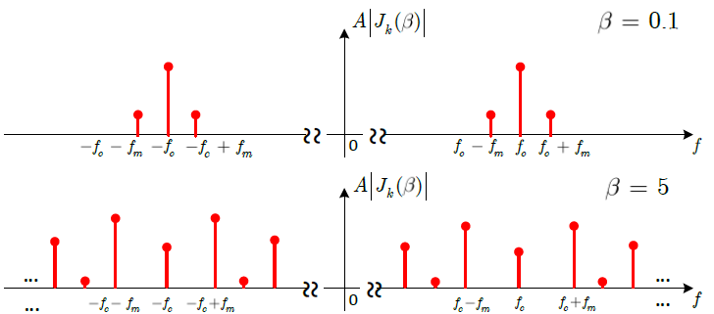
Παράδειγμα:

Slide 32
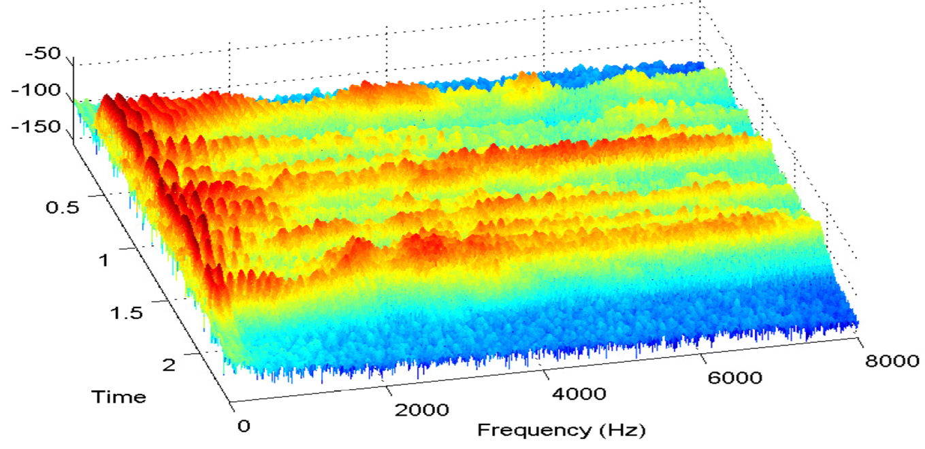
ΤΕΛΟΣ ΔΙΑΛΕΞΗΣ

Slide 33

Οι διαφάνειες αυτές διατίθενται με άδεια Creative Commons Αναφορά Δημιουργού-Μη Εμπορική Χρήση 4.0 Διεθνές.
Οι διαφάνειες αυτές συνοδεύουν το σύγγραμμα «Επεξεργασία Σήματος Συνεχούς και Διακριτού Χρόνου: μια πρώτη εισαγωγή», εκδόσεις Gutenberg, ISBN: 978-960-01-2042-4
Για να δείτε ένα αντίγραφο αυτής της άδειας, επισκεφθείτε το
http://creativecommons.org/licenses/by-nc/4.0/

